Slide 1

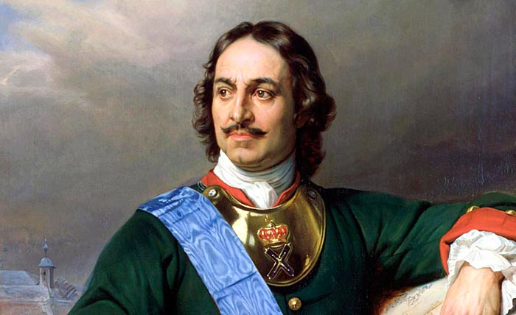
Птенцы гнезда Петрова
Ваганова О.
3834101/30009

Slide 2
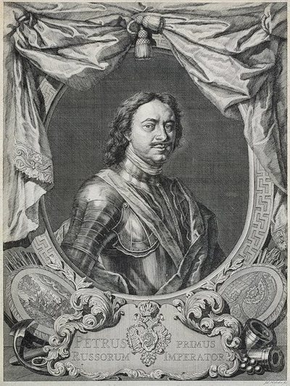
Птенцы гнезда Петрова
Глобальные изменения в государстве случились благодаря деятельности не только Петра I, но и его сподвижников, которых он находил в дворянской среде и среди разночинцев.

Slide 3
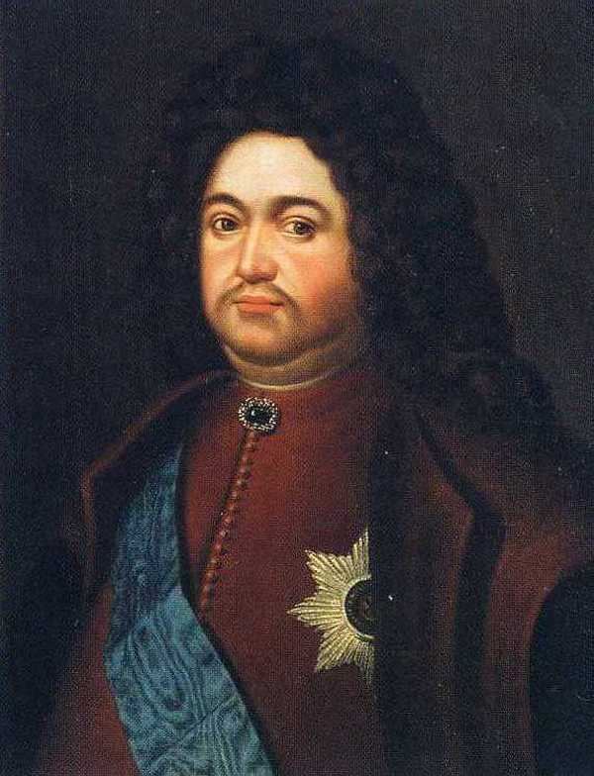
Фёдор Алексеевич Головин
Федор Алексеевич Головин был государственным и военным деятелем, родился в 1650 году в семье тобольского воеводы
В число видных государственных деятелей Фёдор Алексеевич выдвинулся в 1686-1689 г.г., когда в качестве посла и наместника Сибири он вел переговоры с Китаем

Slide 4
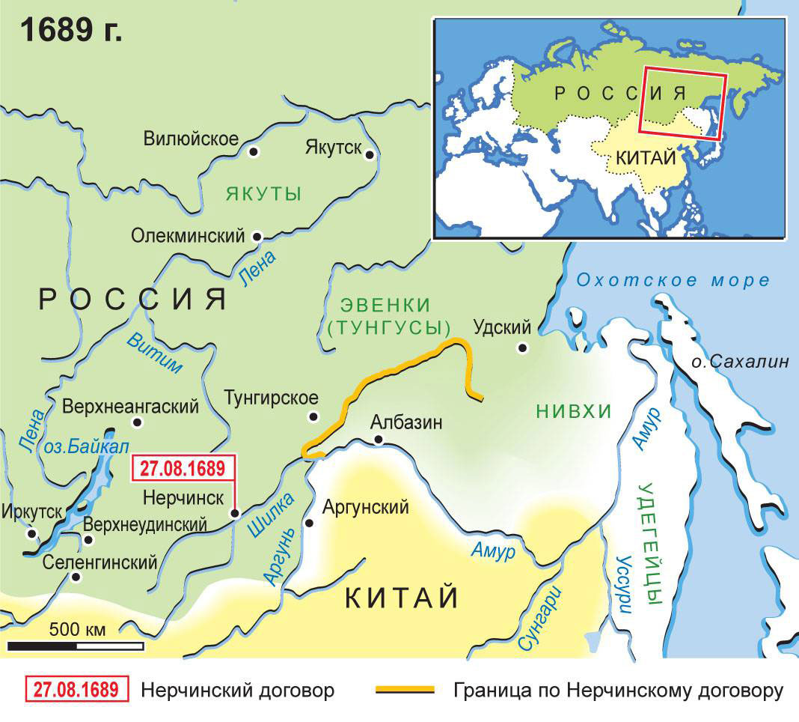
Нерчинский договор
Переговоры с Китаем завершились подписанием Нерчинского договора, впервые определившего границы между двумя государствами

Slide 5
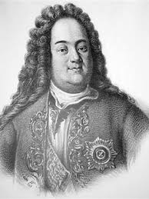
Фёдор Алексеевич Головин
В Москве Головин был встречен Петром и вскоре пожалован в генерал-кригскомиссары. Обязанности генерал-кригскомиссара были подобны должности военного министра: он отвечал за комплектование армии и ее снабжение всеми необходимыми материальными средствами

Slide 6
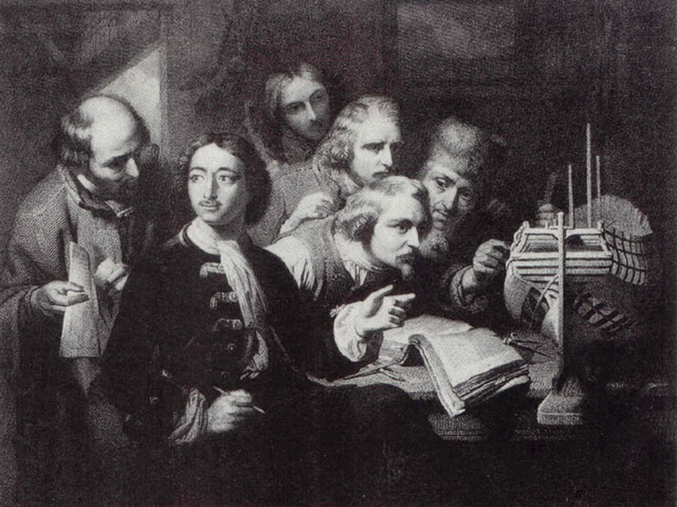
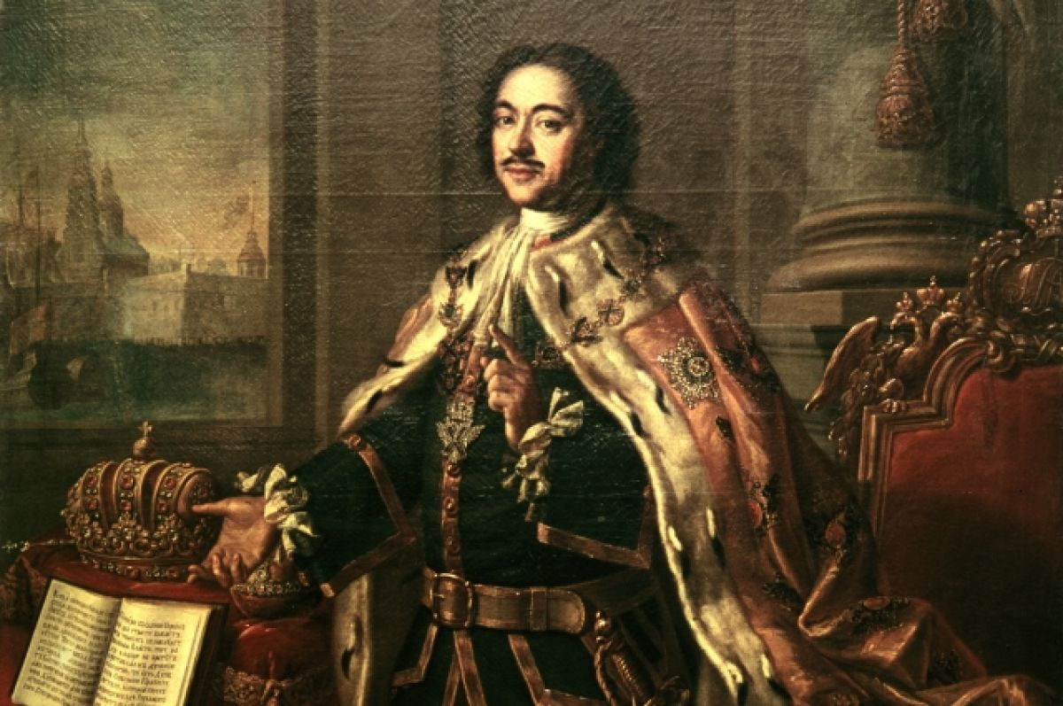
Великое Посольство
Федор Алексеевич был назначен 2-м послом и отвечал за переговоры о присылке иностранных специалистов и за обучение русской молодежи за рубежом

Slide 7
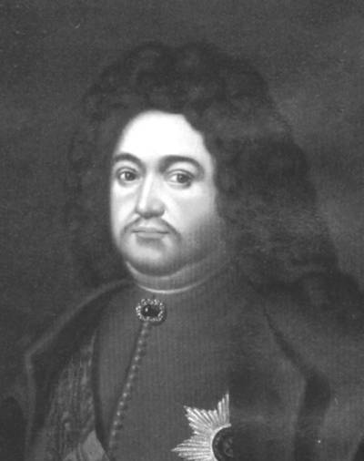
Фёдор Алексеевич Головин
За первую морскую победу над шведами, одержанную в мае 1703 г. Головин первым был удостоен высшей государственной награды – ордена святого Андрея Первозванного
Не оставляя дипломатических дел, Головин в 1703 г. подписал договор с Литвой о совместной борьбе против шведов

Slide 8
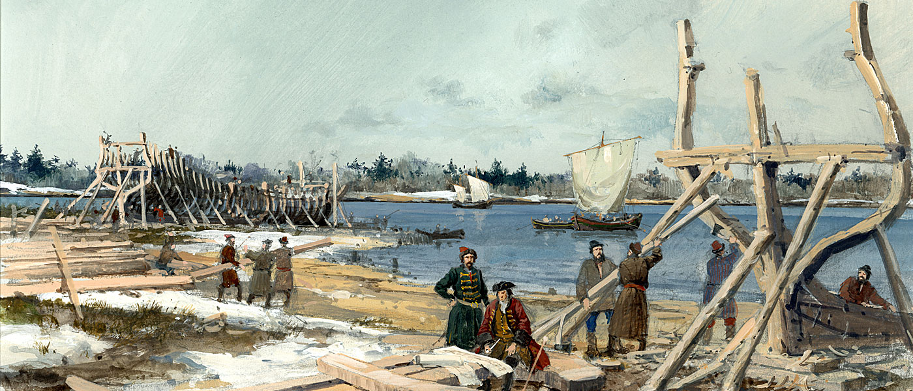
Создание российского флота
Федор Алексеевич оказывал содействие строительству Олонецкой, Кронверской и Лужской верфей, Адмиралтейства и верфи в Петербурге

Slide 9
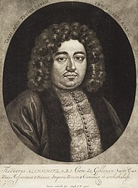
Фёдор Алексеевич Головин
С конца 1705 г. Головин занимался заключением дружественного союза с Пруссией , но не успел завершить задуманное. Так как скончался в 1706 году на пути из Москвы в Киев.

Slide 10

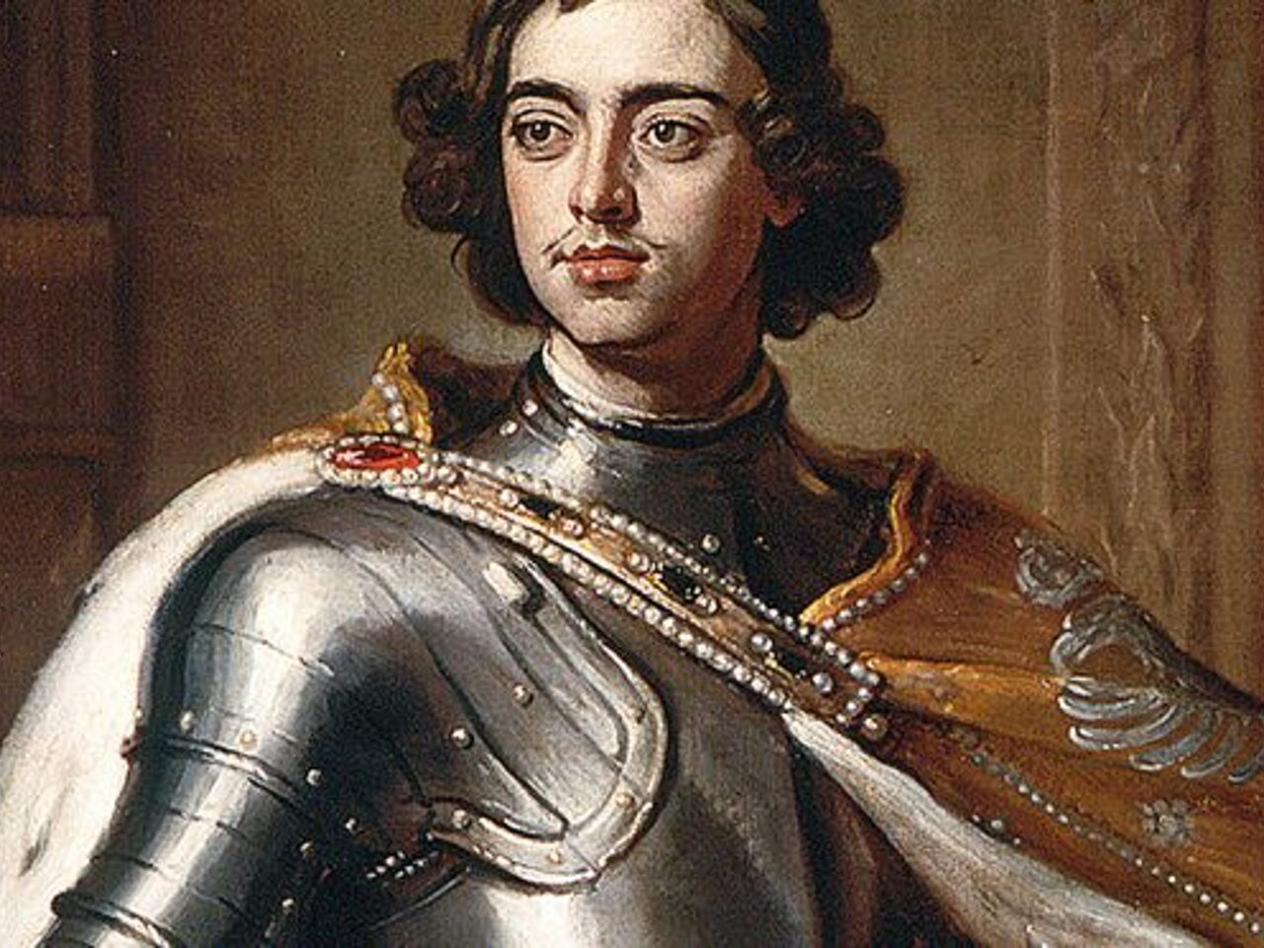
Спасибо за внимание!

Slide 11
Литература:
Павленко Н.И. Птенцы гнезда « Петрова»// Издательство « Мысль» С.372 ,Россия, Москва 1985г.
Гуськов А.Г. Головин Федор Алексеевич // Большая Российская Энциклопедия [Электронный ресурс] https://old.bigenc.ru/domestic_history/text/2367220

